Slide 1
Освоение участка Рудный
(медно-сульфидных руд)
Чинейского месторождения
Москва, октябрь 2021

Slide 2

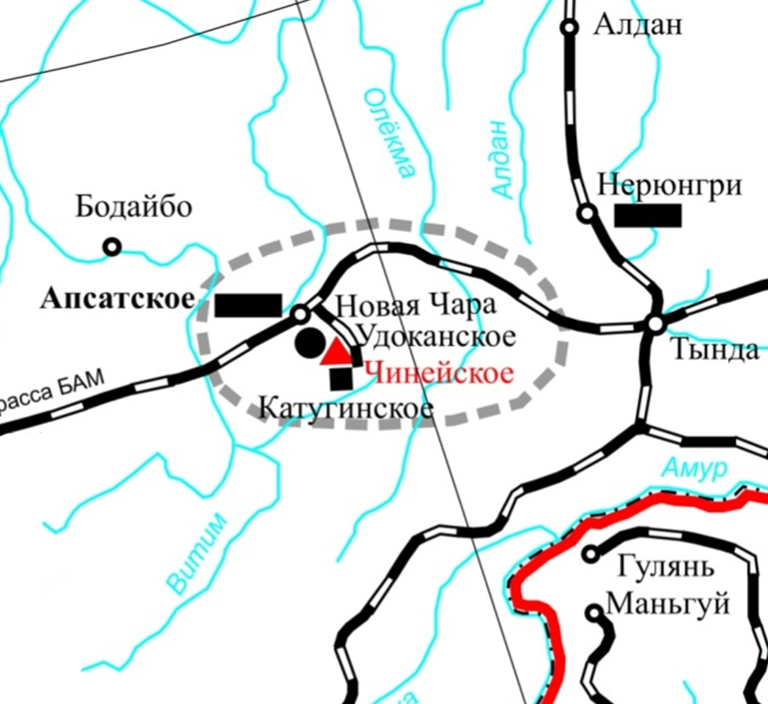
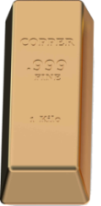
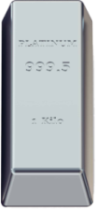
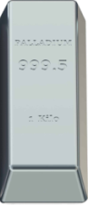
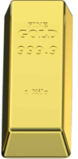
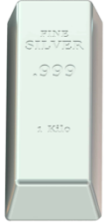
Чинейское месторождение
Участок «Рудный»
Лицензия ЧИТ 00746 ТР выдана компании ОАО "Забайкалстальинвест" (ЭН+ ГРУП)
Резкоконтинентальный климат
Среднегодовая температура
Многолетняя мерзлота
-10°
Медь
Платина
Палладий
Золото
Серебро

Slide 3
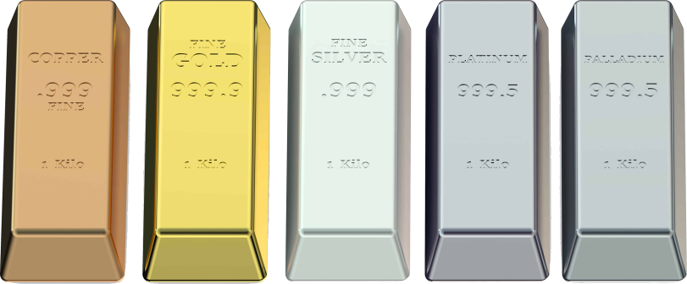
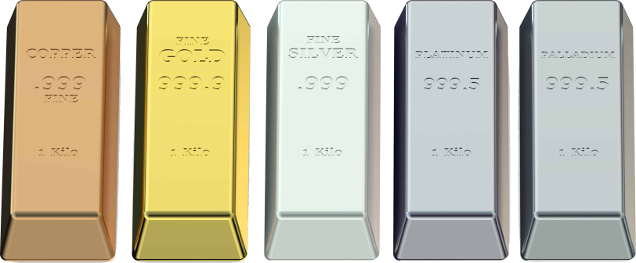
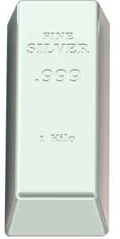
Запасы, предлагаемые к утверждению
 | Руда, тыс. т. | Cu, тыс.т, % | Pt, кг, г/т | Pd, кг, г/т | Au, кг, г/т | Ag, т, г/т
Запасы | 102 666,2 | 775,0 | 25 853,1 | 130 308,2 | 18 749,3 | 279,7
Содержания |  | 0,75 | 0,25 | 1,27 | 0,18 | 2,72
5 000 000
тонн руды
3 000 000
тонн руды
Предполагаемая годовая мощность предприятия –
3 млн.т. по руде с последующим увеличением до 5 млн.т.

Slide 4
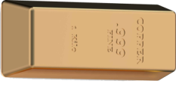
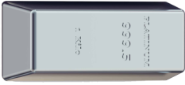
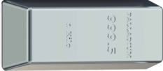
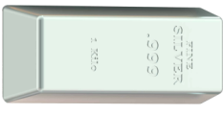
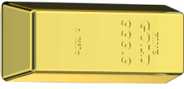
Технология обогащения, извлечения
Измельчение руды
в мельницах полусамоизмельчения
Измельчение руды
в шаровых мельницах в цикле с операциями классификации
Сгущение
Фильтрация
Сушка
Дробление
Флотация
Расчетные показатели извлечения компонентов в концентрат
Отгрузка потребителю
Извлечение меди (Сu) в концентрат | 87,3%
Извлечение платины (Pt) в концентрат | 80,714%
Извлечение палладия (Pd) в концентрат | 68,958%
Извлечение серебра (Au) в концентрат | 82,341%
Извлечение золота (Ag) в концентрат | 74,856%
Предварительные расчеты показывают,
что при годовой производительности
в 3 млн.тонн по переработке руды
выпуск концентрата составит
111 000 тонн

Slide 5
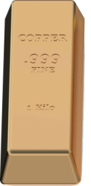
Рынки поставок медного промпродукта
60%
Доля мирового потребления меди
3 данных стран в 2020 году
+5%
Чинейское месторождение
к 2030 году
Китай
49%
Рост доли Китая в общем объеме мирового потребления по прогнозам Roskill
+8,3 млн тонн
Китай
Южная Корея
29,7 млн тонн
Тайвань
Увеличится потребление меди к 2030 году
Наша компания ставит перед собой цели выхода на международный рынок меди в качестве стабильного регионального экспортера

Slide 6

Планы строительства
2021
2021-2022
2023-2024
2024-2026
2027
Освоение финансовых средств
в размере 200 млн.рублей на закупку техники и оборудования
для восстановления:
вахтового поселка, промбазы
технологической дороги
на месторождение
других вспомогательных объектов
Предпроектные работы
Разработка проекта строительства ГОКа
Строительство ГОКа
Запуск предприятия

Slide 7
Финансовый план
Функционирование проекта
не менее 30-35 лет
2021
2062
добыча 103 000 000 тонн руды
Далее проект возможно продлить за счёт прироста запасов руды
в ходе доразведки месторождения
Первоначальные инвестиции
Результат
$ 660 000 000
$ 12 000 000 000+
Проект и строительство - $ 536 млн
Техника и Оборудование - $ 124 млн
продажи конечного продукта
40-45%
рентабельность проекта

Slide 8
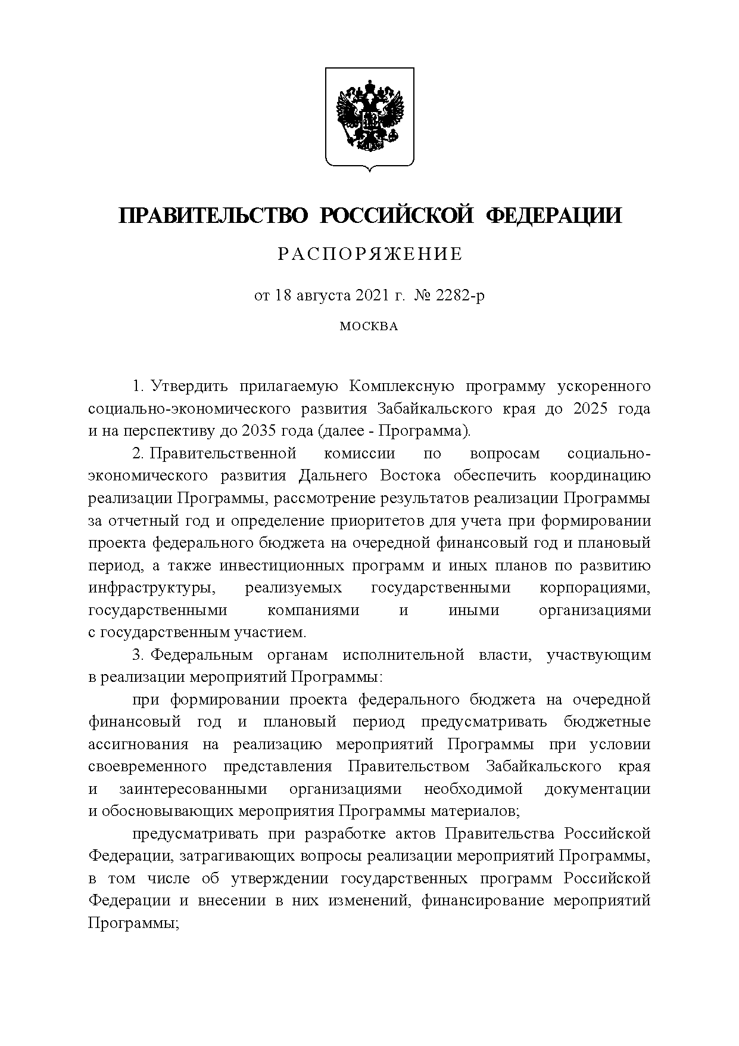
Взаимодействие с госорганами
Проект освоения Чинейского месторождения вошёл в комплексную программу социально-экономического развития Забайкальского края
до 2035 года, утверждённую Правительством РФ
При формировании проекта федерального бюджета на очередной финансовый год
будет предусмотрено возможное бюджетное финансирование на реализацию мероприятий данной программы
Наша компания заключила с Правительством Забайкальского края соглашение
о социально-экономическом партнерстве

Slide 9
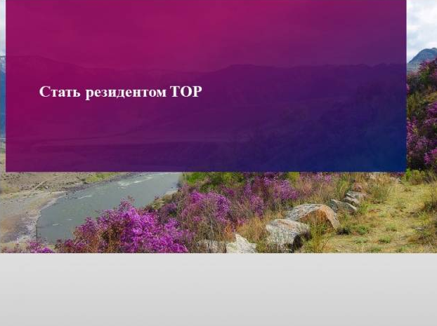
Господдержка – наши ожидания
ОАО «Забайкалстальинвест» готовит заявку
на получение статуса резидента Территории опережающего развития (ТОР «Забайкалье»)
Это даст возможность:
получить необходимые финансовые
и административные льготы
снизить финансовую нагрузку при реализации проекта освоения Чинейского месторождения
обеспечить инвестиционный проект инфраструктурой энергоснабжения

Slide 10
Налоговые преференции
для резидентов ТОР
ДЛЯ РЕЗИДЕНТОВ ТОР
Общий размер страховых взносов на 10 лет | 7,5%
Налог на прибыль 0-2% в течение 5 лет, (с момента получения первой прибыли), следующие 5 лет 12% (10% региональных и 2% федеральных) | 0%
Налог на землю в течение 3 лет | 0%
Налог на имущество 0-0,3% в течение 5 лет, последующие 5 лет 1,1-1,3% | 0%
НДПИ первые 2 года 0%, в следующие 8 лет применяется понижающий коэффициент 0,2-0,8 | 0%
 | ДЛЯ НЕРЕЗИДЕНТОВ
30% | Общий размер страховых взносов
20% | Налог на прибыль
0,3-1,5% | Налог на землю
2,2% | Налог на имущество
28% | НДПИ
Административные преференции:
Получение земельных участков на льготных условиях
Обеспечение необходимой транспортной, инженерной, энергетической и иной инфраструктурой
Привлечение иностранных работников без квот

Slide 11

Господдержка – наши ожидания
Компания будет использовать механизм, гарантирующий неизменность условий
реализации крупных инвестпроектов и условий получения инвестором компенсаций.
Согласно новым поправкам в закон о защите капиталовложений, инвестору может быть возмещено:
в течение 5 лет
в течение 10 лет
до 50% затрат
до 100% затрат
на объекты обеспечивающей инфраструктуры
на объекты сопутствующей инфраструктуры
(которая используется исключительно
в целях реализации проекта)
(используется и для иных целей, например, автодороги)
Помимо компенсационных механизмов закон предусматривает
в том числе стабилизационную оговорку, гарантирующую неизменность:
ряда налогов
условий землепользования
градостроительной деятельности.
Данный механизм запускается через заключение соглашения
о защите и поощрения капиталовложений (СЗПК)

Slide 12
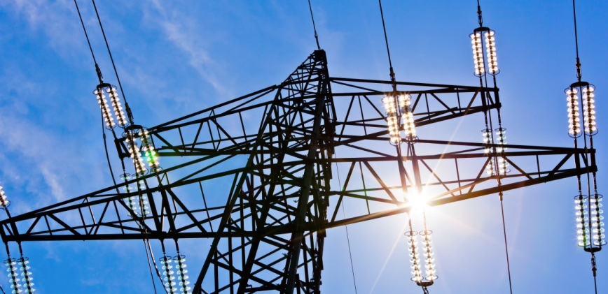

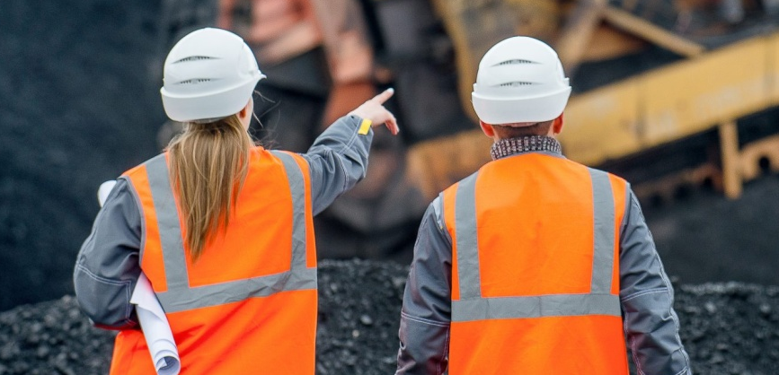
Потребности
Энергоснабжение
Восстановление ЖД дороги
Трудовые ресурсы
Планируется вариант
обеспечения рабочими
и специалистами –
вахтовым методом
Планируемая численность предприятия при выходе
на проектную мощность –
2800 человек
Суммарная расчетная
нагрузка – 50,0 МВт.,
~2,5-4 млрд руб
на строительство ЛЭП
~18 млрд руб
На восстановление пути

Slide 13
Предложения для сотрудничества
1
Поиск партнеров для освоения месторождения
сбыт медного концентрата или совместное участие в проекте
Возможность заключения Over-take contract
на планируемый объем медного концентрата
Поиск металлургической технологии переработки медного концентрата с выделением группы драгоценных металлов в отдельные ликвидные продукты
2
3

Slide 14
Спасибо за внимание!

